Slide 1
Création d’un apport pratique pour le site MUSICA.
Mme CANDINA
Bayraktar Debra & Jaenen Marylore
3NPRIA

Slide 2
Sommaire.
Présentation de notre outil : le capuchophone (revisite du grelot sur manche).
Matériel utile à la confection de l’outil.
Déroulement de sa création.
Compétences et objectifs travaillés.
Exploitation de l'outil.
Objectifs interdisciplinaires.
Et pour le site MUSICA ?

Slide 3
L’outil : le capuchophone.
Notre capuchophone recyclé, est une revisite du grelot sur manche.
Celui-ci fait partie des idiophones qui sont des instruments de percussion dont le son est produit par la matière même qui le constitue sans intervention d’une membrane ou d’une corde.

Slide 4
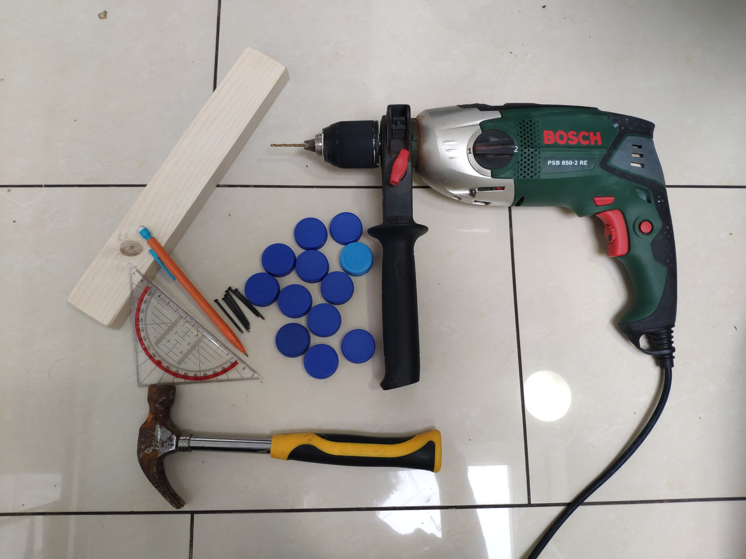
Le matériel :
Capuchons en plastique de dimensions assorties.
Clous à large tête.
1 tasseau de bois.
Marteau.
Perceuse.
Équerre.
Crayon gris

Slide 5
Déroulement de la construction.
1. À l’aide de la perceuse, percer le centre des capuchons en veillant à ce que le diamètre du trou soit supérieur d’au moins 1mm à celui du clou (évitez de percer directement le capuchon avec le clou pour ne pas risquer de fendre le plastique).
2. Enfiler les capuchons par 2 ou 4 sur le clou, bord contre bord à la manière d’une paire de cymbalettes (voir schéma).
3. Enfoncer franchement le clou dans le tasseau de bois (en évitant qu’il ne ressorte de l’autre côté) en veillant à garder au moins 3cm de jeu.
4. Répéter l’opération en fonction de la place disponible sur le tasseau et du volume sonore souhaité.
5. Varier le format, la couleur et le nombre de capuchons, la longueur du tasseau et des clous pour créer une grande variété de sonorités.

Slide 6
Les compétences et objectifs travaillés en éducation musicale
Compétences transversales :
S'approprier un langage sensoriel : discriminer des éléments, des phénomènes auditif, visuel, tactile et kinesthésique. Collaborer : confronter des capacités individuelles pour réaliser une production collective ; participer à la distribution des rôles pour des créations collectives et des exécutions soignées.
Compétences disciplinaires :
4.2. Agir et exprimer, transférer et créer dans les domaines vocal, verbal, rythmique instrumental et corporel.
Reproduire, imiter, copier des mouvements, des gestes, des expressions vocales, des expressions rythmiques et mélodiques, des expressions sonores.

Slide 7
Exploitation de l'outil.
Tout d'abord, nous réaliserons l'outil avec nos élèves. La création de celui-ci travaillera plusieurs disciplines.
Une fois l'élaboration de l'outil terminée, nous pourrons l'utiliser pour créer ou reproduire un rythme qui accompagnera un chant. En prolongement, nous augmenterons progressivement l'intensité.
En variante, on pourrait, insérer des grains de riz entre les capuchons pour obtenir un autre son.

Slide 8
Les objectifs interdisciplinaires
Français
Objectif : l'élève sera capable de lire/écouter un déroulement afin de créer un capuchophone.
Éveil
Objectif : l'élève sera capable de créer un instrument de musique à partir d'objets recyclés.
Éducation artistique
Objectif : l'élève sera capable d'observer et de dessiner l'instrument.
Mathématiques
Objectif : l'élève sera capable de construire l'instrument en respectant les mesures de grandeurs.
Psychomotricité
Objectif : l'élève sera capable de manier l'instrument.

Slide 9
Et pour le site MUSICA ?
Nous avons créé ce PowerPoint dans le but de l'insérer sur le site internet MUSICA. Il faudrait également insérer une vidéo de la construction de l'instrument et où l'on nous verrait l'utiliser en accompagnant un chant et en faisant des jeux rythmiques.
De ce fait, les élèves pourront réaliser l'instrument en autonomie. Ils disposeront du déroulement écrit (compétence de français), mais également du déroulement visuel.
Par mesure de sécurité, les élèves doivent tout de même toujours être encadrés par un adulte pour la création de l'instrument.

Slide 10
Sources
Vandervorst, M. B. (2019). Instruments de musique en verre et plastique (Alternatives éd.). Paris, France : Alternatives.

